Slide 1
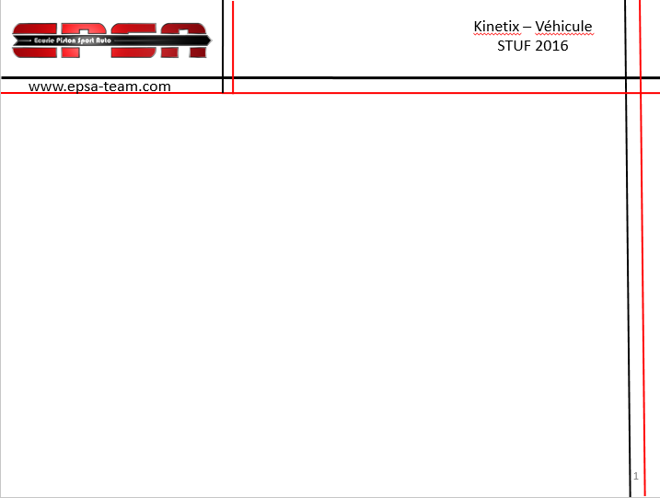
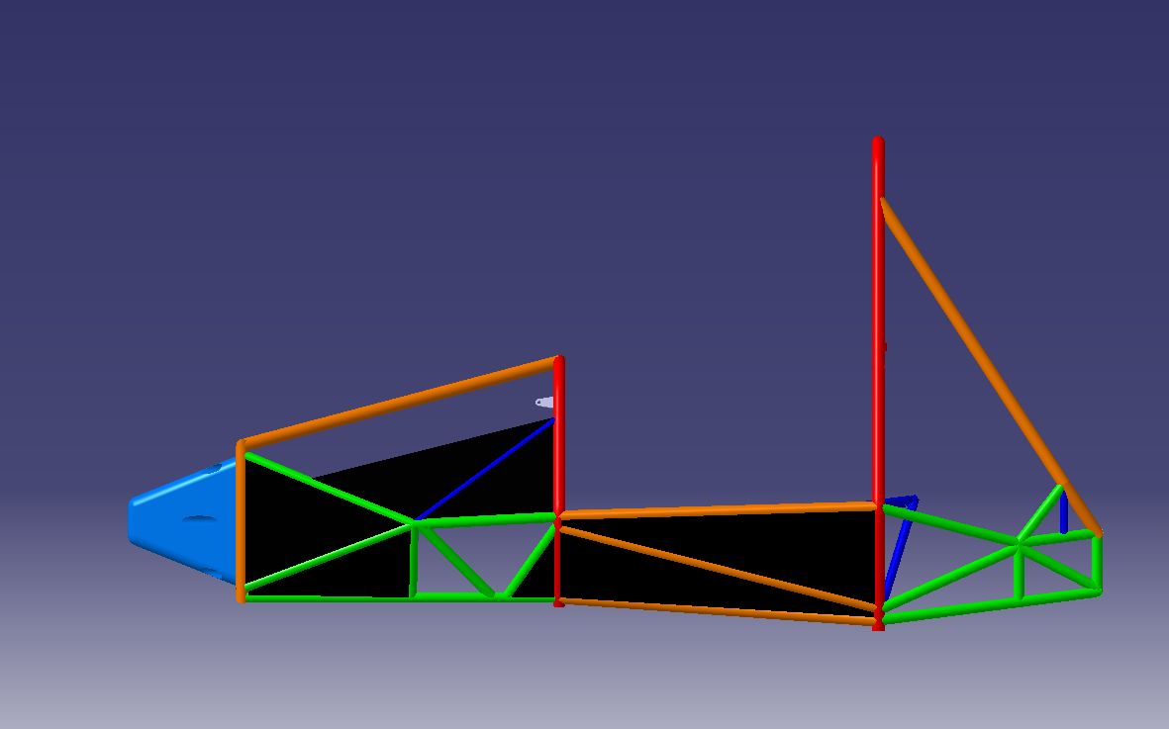
Plaques latérales

Slide 2
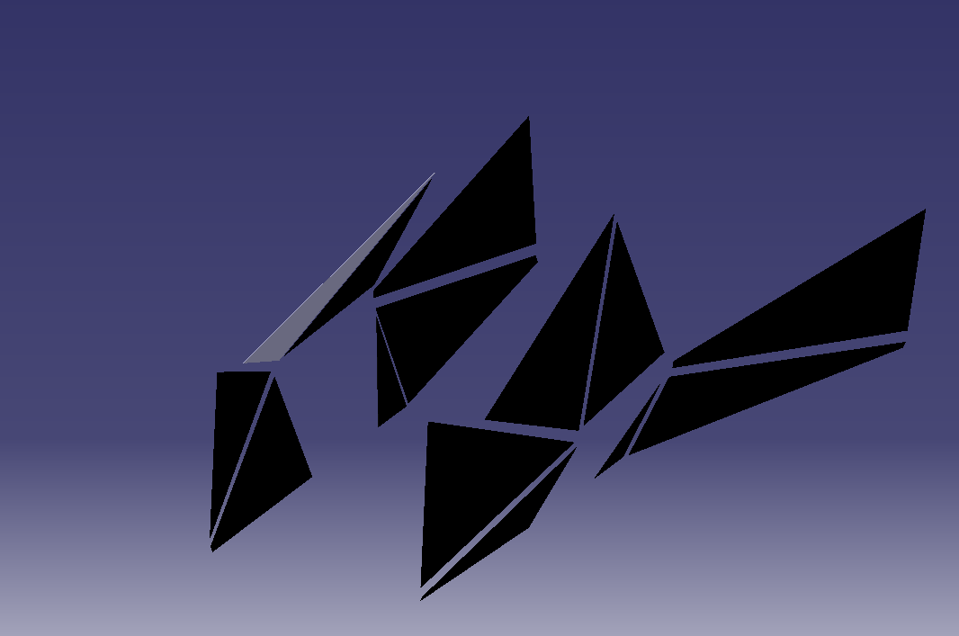
Plaques latérales

Slide 3
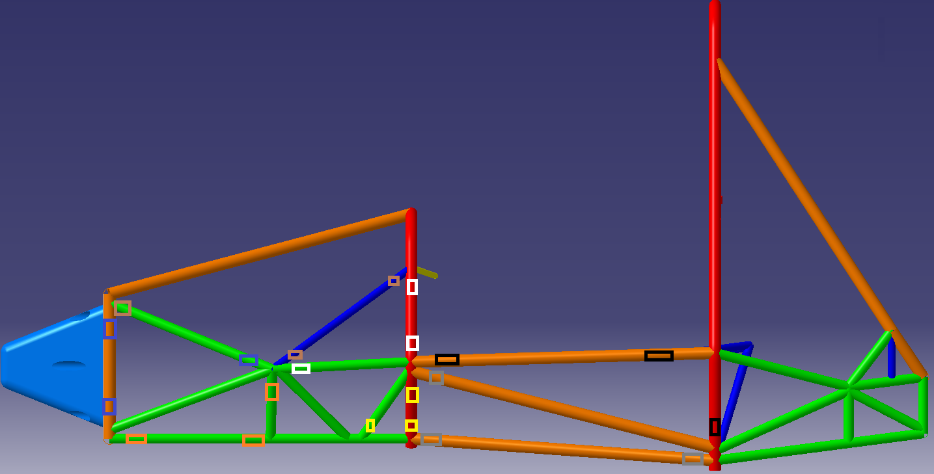
Fixation scratchs
Montage : collage
Prix : maximum 35€
Risque : fixation

Slide 4
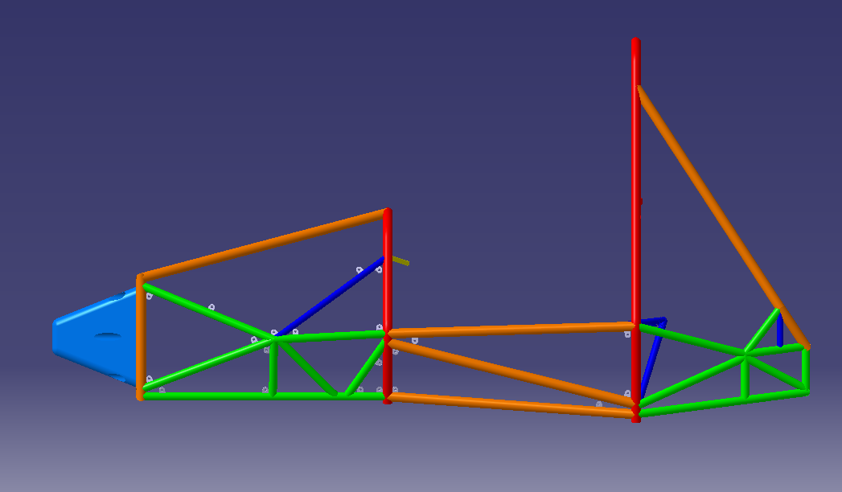
Solution secours
Chapes soudées
Inconvénient : poids conséquent

Slide 5
Plaques latérales
Fournisseur : carbone one (Atomix)
Matériau : carbone
Risque :
Montage : fixation scratchs
Avantage : prix

